Slide 1
Αριθμητική Ανάλυση και Εφαρμογές
Διδάσκων: Δημήτριος Ι. Φωτιάδης
Τμήμα Μηχανικών Επιστήμης Υλικών
Ιωάννινα 2026-2027

Slide 2
Πεπερασμένες και Διαιρεμένες Διαφορές

Slide 3

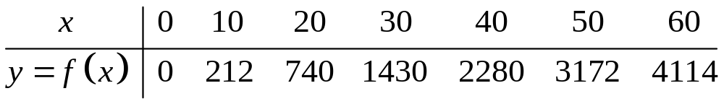
Εισαγωγή
Θα εισάγουμε την έννοια των διαφορών με ένα παράδειγμα.
Παράδειγμα: Έστω μία πραγματική συνάρτηση:
Για να εξάγουμε περισσότερες πληροφορίες από τα παραπάνω δεδομένα γράφουμε τον πίνακα σε πιο εκτεταμένη μορφή, που ονομάζεται πίνακας πεπερασμένων διαφορών, όπως παρακάτω:

Slide 4
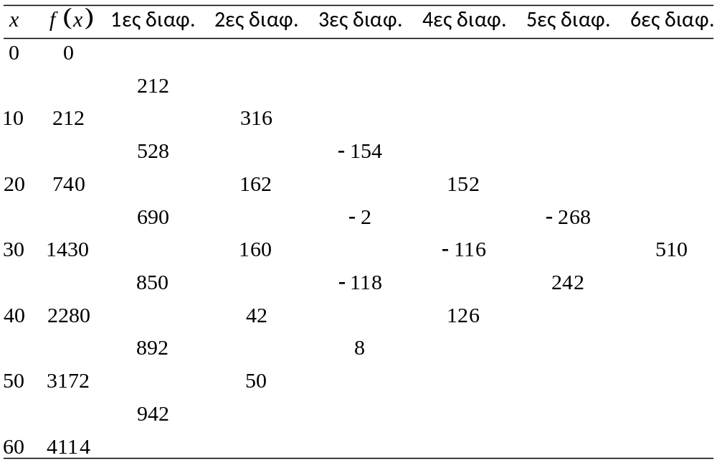
Εισαγωγή

Slide 5



Εισαγωγή
Οι πρώτες διαφορές ή διαφορές πρώτης τάξης αποκτώνται αφαιρώντας κάθε συναρτησιακή τιμή από εκείνη την τιμή που βρίσκεται μια θέση ακριβώς αποκάτω της στον πίνακα των πεπερασμένων διαφορών.
Με τον ίδιο τρόπο μπορούμε να αποκτήσουμε δεύτερης και υψηλότερης τάξης διαφορές.
Γενικά, ένας πίνακας διαφορών που δημιουργείται με βάση τιμές εξαντλείται στη στήλη των διαφορών τάξης.
Ορισμός 4.1 Τα σύμβολα εκφράζουν τελεστές διαφορών και παριστάνουν τις προς τα εμπρός, τις προς τα πίσω και κεντρικές διαφορές πρώτης τάξης αντίστοιχα.

Slide 6








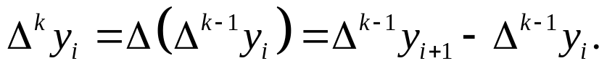
Προς τα εμπρός διαφορές
Ορισμός 4.2 Έστω μια πραγματική συνάρτηση και έστω τιμές της συνάρτησης στα προκαθορισμένα σημεία Τη διαφορά:
θα την ονομάζουμε προς τα εμπρός διαφορά πρώτης τάξης της συνάρτησης στη θέση και θα τη συμβολίζουμε με:
Το σύμβολο θα το καλούμε τελεστή της προς τα εμπρός διαφοράς. Τις προς τα εμπρός διαφορές ανώτερης τάξης θα τις ορίζουμε επαγωγικά για ως εξής:

Slide 7
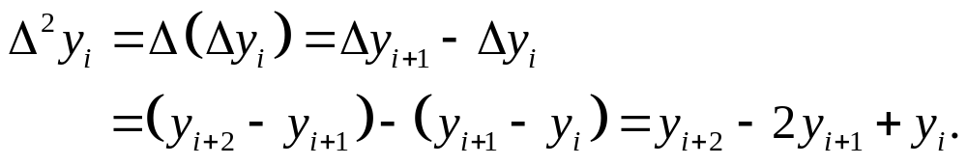
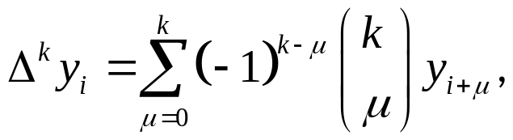
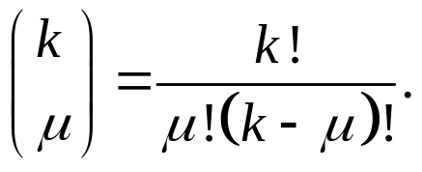
Προς τα εμπρός διαφορές
Παράδειγμα Από την παραπάνω σχέση προκύπτει ότι η δεύτερη προς τα εμπρός διαφορά μπορεί να οριστεί ως εξής:
Ορισμός 4.3 Γενικότερα η -στη προς τα εμπρός διαφορά μπορεί να οριστεί ως εξής:
όπου χρησιμοποιήσαμε το γνωστό τύπο των διωνυμικών συντελεστών

Slide 8
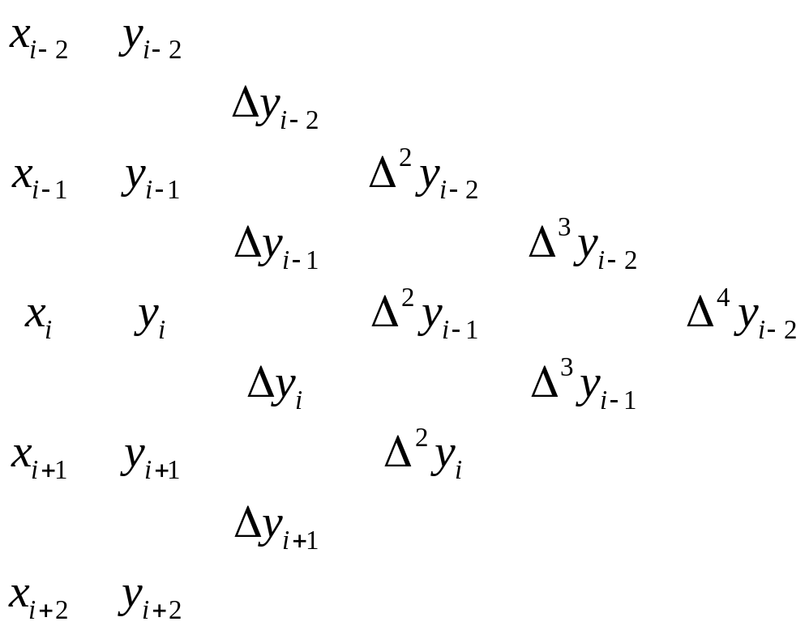
Προς τα εμπρός διαφορές
Όταν χρησιμοποιείται ο συμβολισμός των προς τα εμπρός διαφορών, τότε ο πίνακας διαφορών έχει την εξής μορφή:

Slide 9
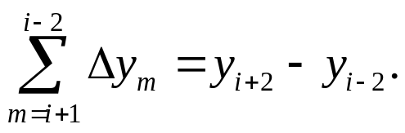
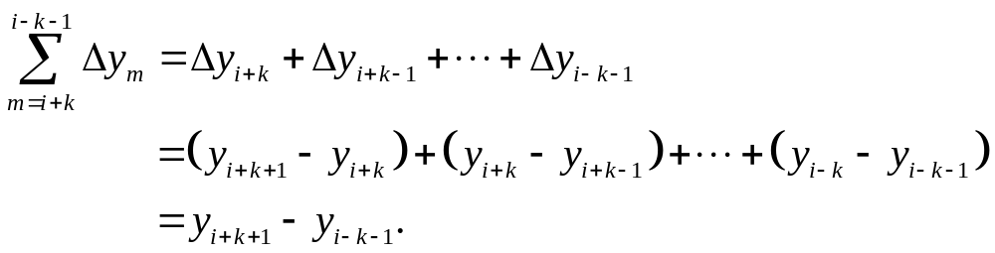
Προς τα εμπρός διαφορές
Παρατήρηση
Το άθροισμα των όρων της τρίτης στήλης του πίνακα διαφορών ισούται με τη διαφορά των δύο ακραίων όρων της δεύτερης στήλης. Δηλαδή ισχύει ότι:
Αυτό εύκολα αποδεικνύεται στη γενική περίπτωση ως εξής:

Slide 10


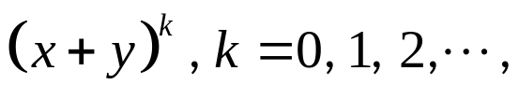
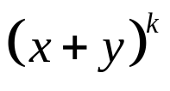
Προς τα εμπρός διαφορές
Οι εκφράσεις των σε όρους των μπορούν να δοθούν με χρήση του τριγώνου του Pascal.
Ορισμός 4.4 Το τρίγωνο του Pascal είναι μία τριγωνική διάταξη αριθμών, οι οποίοι αποτελούν τους συντελεστές της έκφρασης δηλαδή συμπίπτουν με τους συντελεστές του αναπτύγματος του διώνυμου του Newton. Το τρίγωνο επεκτείνεται προς τα κάτω και οι συντελεστές της έκφρασης βρίσκονται στο επίπεδο (γραμμή), αρχίζοντας από το μηδέν. Το τρίγωνο του Pascal έχει την εξής μορφή:

Slide 11
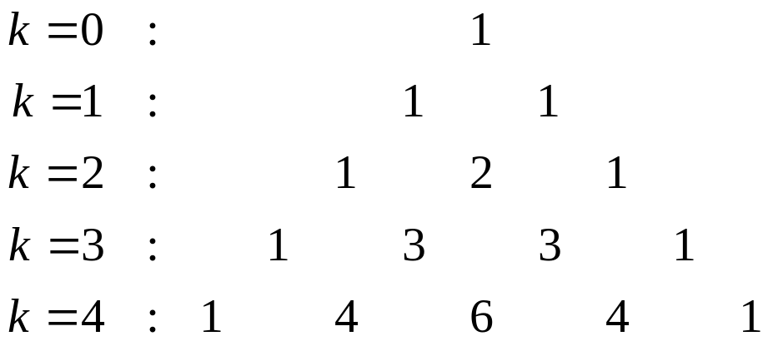

Προς τα εμπρός διαφορές
όπου η αριστερή και η δεξιά πλευρά αποτελούνται από μονάδες και κάθε αριθμός στο -στο επίπεδο στο εσωτερικό του τριγώνου είναι το άθροισμα των δύο αριθμών που βρίσκονται στο προηγούμενο -στο επίπεδο και είναι αριστερά και δεξιά του αριθμού αυτού. Η διάταξη είναι συμμετρική αναφορικά με την κατακόρυφη γραμμή που περνά από την «κορυφή».

Slide 12



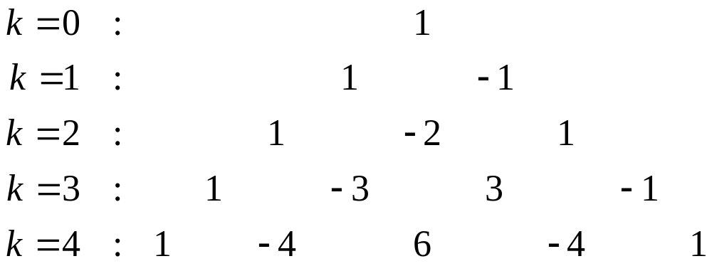
Προς τα εμπρός διαφορές
Εφαρμογή 4.1 Με χρήση του τριγώνου του Pascal θα δώσουμε τις εκφράσεις των σε όρους των
Λύση: Στο τρίγωνο του Pascal αλλάζουμε εναλλάξ τα πρόσημα των αριθμών που βρίσκονται στο ίδιο επίπεδο αρχίζοντας πάντα από τα αριστερά με το και παίρνουμε:

Slide 13




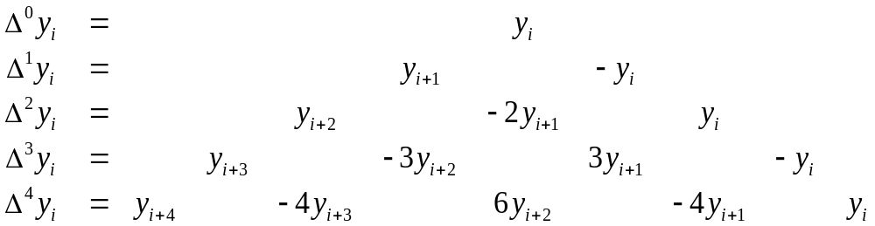
Προς τα εμπρός διαφορές
Στη συνέχεια πολλαπλασιάζουμε κάθε αριθμό του τριγώνου του Pascal με τους όρους ως εξής: για κάθε επίπεδο πολλαπλασιάζουμε τον πρώτο αριθμό αρχίζοντας από τα δεξιά με και τον αμέσως αριστερό του με και αυξάνοντας πάντα το συντελεστή κατά ένα πολλαπλασιάζουμε τον αμέσως αριστερό του με κ.λ.π. Έτσι παίρνουμε:

Slide 14





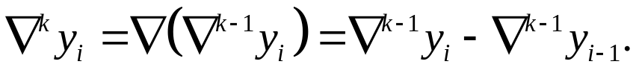
Προς τα πίσω διαφορές
Ορισμός 4.5 Έστω μια πραγματική συνάρτηση και έστω οι τιμές της συνάρτησης στα προκαθορισμένα σημεία Τη διαφορά
θα την ονομάζουμε προς τα πίσω διαφορά πρώτης τάξης της συνάρτησης στη θέση και θα τη συμβολίζουμε με:
Το σύμβολο ανάδελτα, θα το καλούμε τελεστή προς τα πίσω διαφοράς. Τις προς τα πίσω διαφορές ανώτερης τάξης θα τις ορίζουμε επαγωγικά για ως εξής:

Slide 15
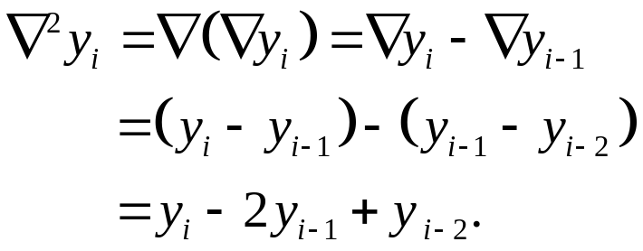
Προς τα πίσω διαφορές
Παράδειγμα: Από την παραπάνω σχέση η δεύτερη προς τα πίσω διαφορά μπορεί να οριστεί ως εξής:

Slide 16
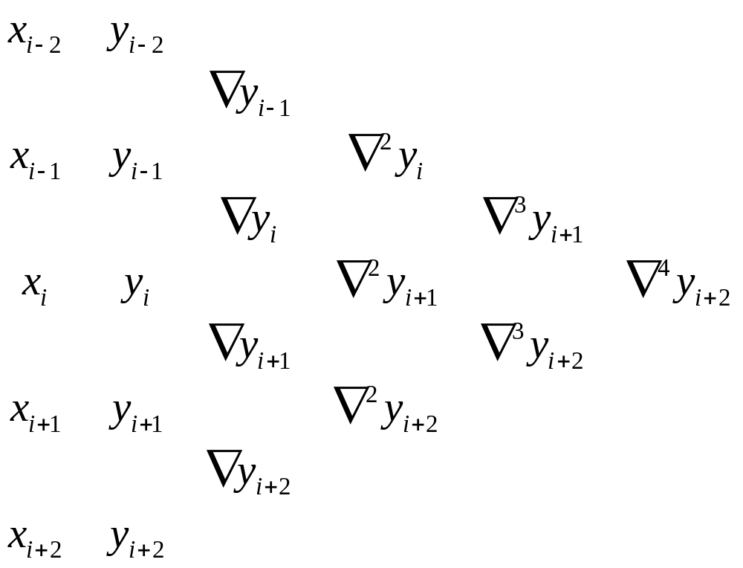
Προς τα πίσω διαφορές
Όταν χρησιμοποιείται ο συμβολισμός των προς τα πίσω διαφορών, τότε ο πίνακας διαφορών έχει την εξής μορφή:

Slide 17
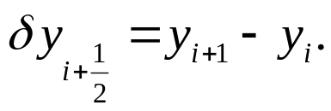

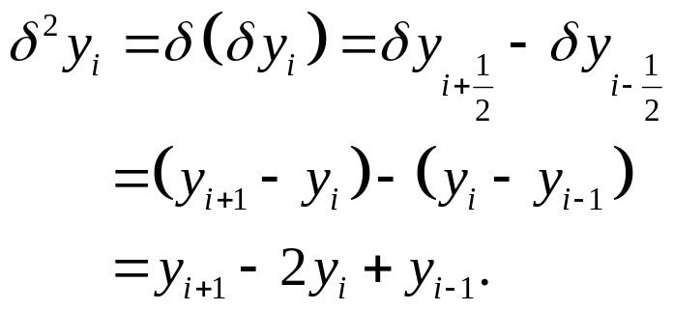
Κεντρικές διαφορές
Ορισμός 4.6 Έστω μία πραγματική συνάρτηση και έστω οι τιμές της συνάρτησης στα προκαθορισμένα σημεία Η κεντρική διαφορά πρώτης τάξης ορίζεται από τη σχέση:
Το σύμβολο θα το καλούμε τελεστή κεντρικής διαφοράς. Οι δεύτερες κεντρικές διαφορές ή κεντρικές διαφορές δεύτερης τάξης ορίζονται από τη σχέση:

Slide 18
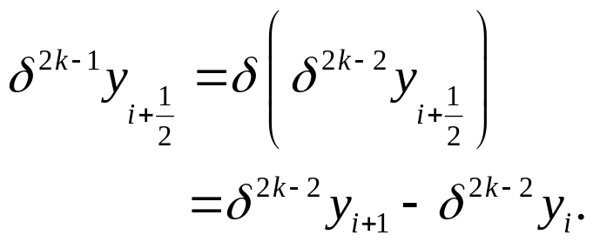
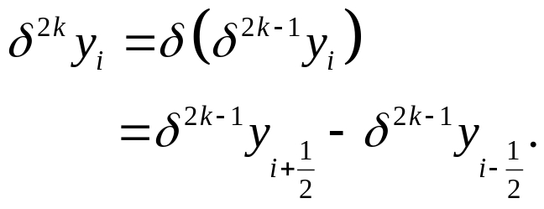
Κεντρικές διαφορές
συνέχεια ορισμού 4.6 Τις κεντρικές διαφορές περιττής τάξης θα τις ορίζουμε επαγωγικά από τις παρακάτω σχέσεις:
Ενώ τις κεντρικές διαφορές άρτιας τάξης θα τις ορίζουμε επαγωγικά από τις σχέσεις που ακολουθούν:

Slide 19
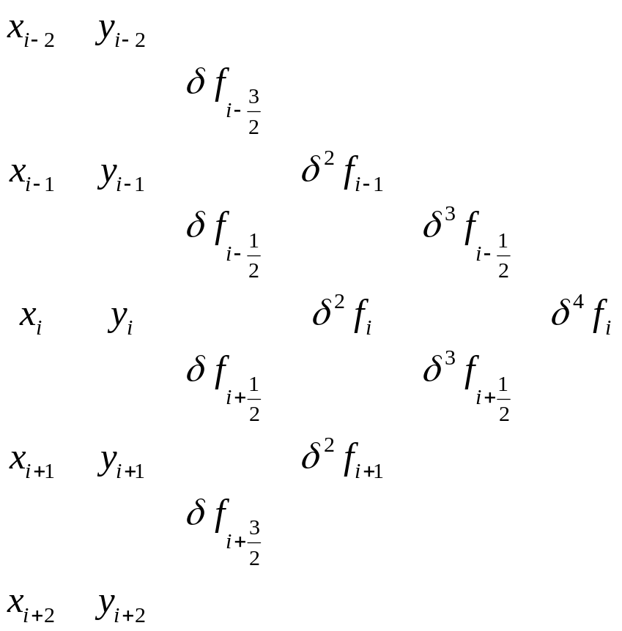
Κεντρικές διαφορές
Όταν χρησιμοποιείται ο συμβολισμός των κεντρικών διαφορών, τότε ο πίνακας διαφορών έχει την εξής μορφή:

Slide 20





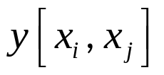
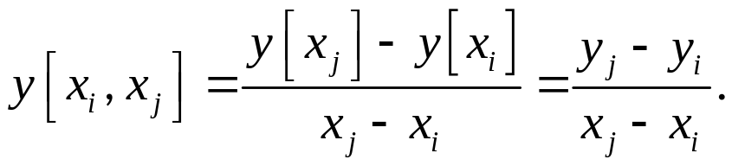
Διαιρεμένες διαφορές
Ορισμός 4.7 Έστω είναι οι δεδομένες τιμές μίας πραγματικής (ή και μιγαδικής) συνάρτησης υπολογισμένες στα διακεκριμένα και όχι κατά ανάγκη ισαπέχοντα σημεία τότε οι διαιρεμένες διαφορές ορίζονται ως ακολούθως: Η διαιρεμένη διαφορά μηδενικής τάξης στο σημείο συμβολίζεται με και ορίζεται για όλα τα ως εξής:
Η διαιρεμένη διαφορά πρώτης τάξης των σημείων συμβολίζεται με και ορίζεται ως εξής:

Slide 21

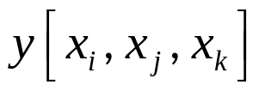
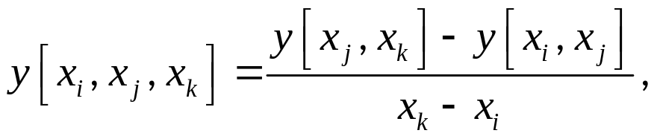



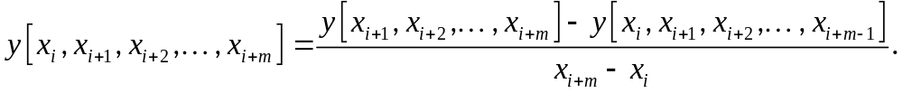
Διαιρεμένες διαφορές
συνέχεια ορισμού 4.7 Η διαιρεμένη διαφορά δεύτερης τάξης των σημείων συμβολίζεται με και ορίζεται ως:
και γενικά χρησιμοποιώντας τις προηγούμενης τάξης διαφορές, η διαιρεμένη διαφορά τάξης για συμβολίζεται με και ορίζεται ως εξής:
Οι διαιρεμένες διαφορές πολλές φορές ονομάζονται και πηλίκα διαφορών ή κλίσεις.

Slide 22


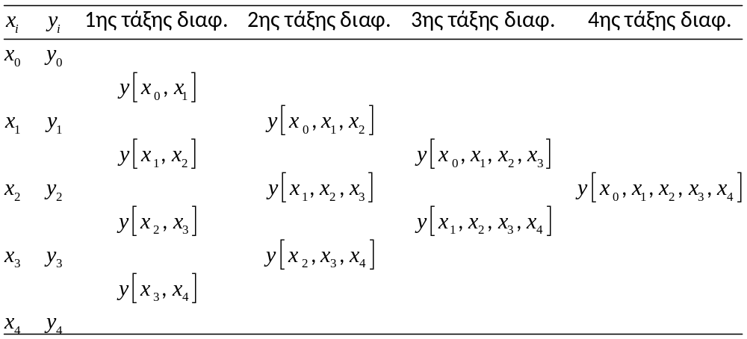
Διαιρεμένες διαφορές
Όπως και στην περίπτωση των πεπερασμένων διαφορών, μπορούμε να κατασκευάσουμε για τα δεδομένα τον αντίστοιχο πίνακα των διαιρεμένων διαφορών (π.χ. )

Slide 23




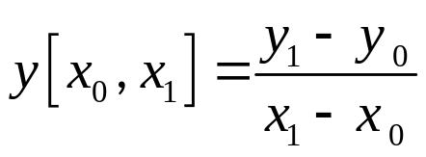
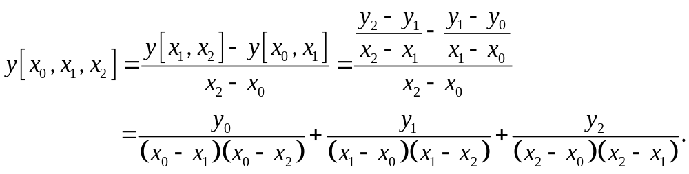
Διαιρεμένες διαφορές
Άσκηση Υπολογίστε τις διαιρεμένες διαφορές μέχρι και τρίτης τάξης για τις δοθείσες τιμές για που υπολογίστηκαν στα σημεία για
Λύση: Από τους τύπους των διαιρεμένων διαφορών μπορούμε να πάρουμε ότι:
και ότι:

Slide 24
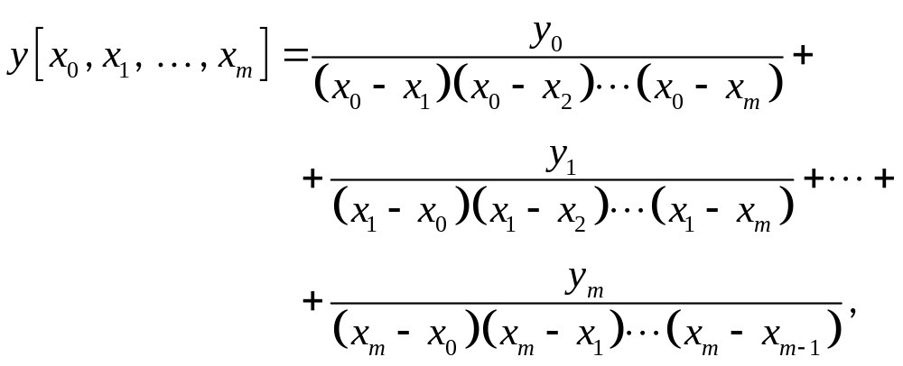
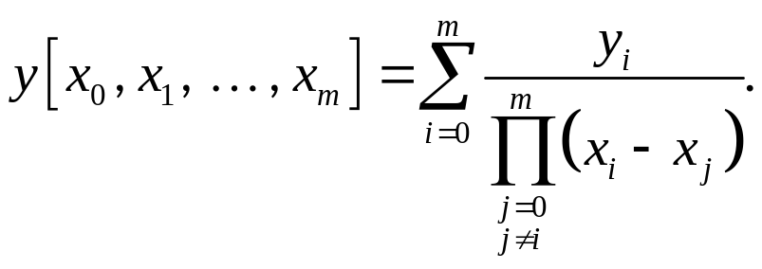
Διαιρεμένες διαφορές
συνέχεια λύσης Επαγωγικά μπορεί να δειχθεί ότι ισχύει ο ακόλουθος γενικός τύπος:
o οποίος σε συντομότερη έκφραση μπορεί να γραφεί και ως εξής:

Slide 25






Διαιρεμένες διαφορές
Παρατήρηση Από τον παραπάνω τύπο προκύπτει ότι η είναι μία συμμετρική συνάρτηση των σημείων δεν εξαρτάται από τη σειρά των σημείων αυτών και συνεπώς δεν μεταβάλλεται με οποιαδήποτε μετάθεση αυτών.
Δηλαδή, για και τέτοια ώστε ισχύει ότι:
Επίσης, ισχύει ότι:
όπου είναι σταθερές και συναρτήσεις.

Slide 26




Διαιρεμένες διαφορές
Σημείωση Αν η συνάρτηση είναι επαρκώς παραγωγίσιμη, τότε η διαιρεμένη διαφορά μπορεί να οριστεί και στην περίπτωση όπου κάποια από τα σημεία συμπίπτουν.
Έτσι για παράδειγμα αν υπάρχει η παράγωγος της συνάρτησης στο σημείο μπορεί να οριστεί ότι:

Slide 27
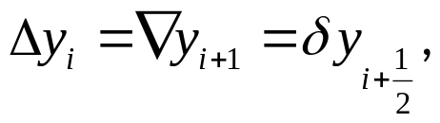
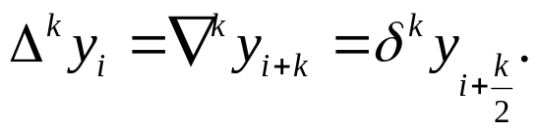
Σχέσεις μεταξύ των διαφορών
Οι πίνακες διαφορών που χρησιμοποιούν τις τρεις προαναφερόμενες διαφορές συμπίπτουν απόλυτα, δηλαδή περιέχουν τις ίδιες τιμές στις ίδιες θέσεις.
Αυτό συμβαίνει διότι αν συσχετίσουμε τις διαφορές μεταξύ τους παρατηρούμε ότι ισχύει:
Και γενικά ότι ισχύει:

Slide 28
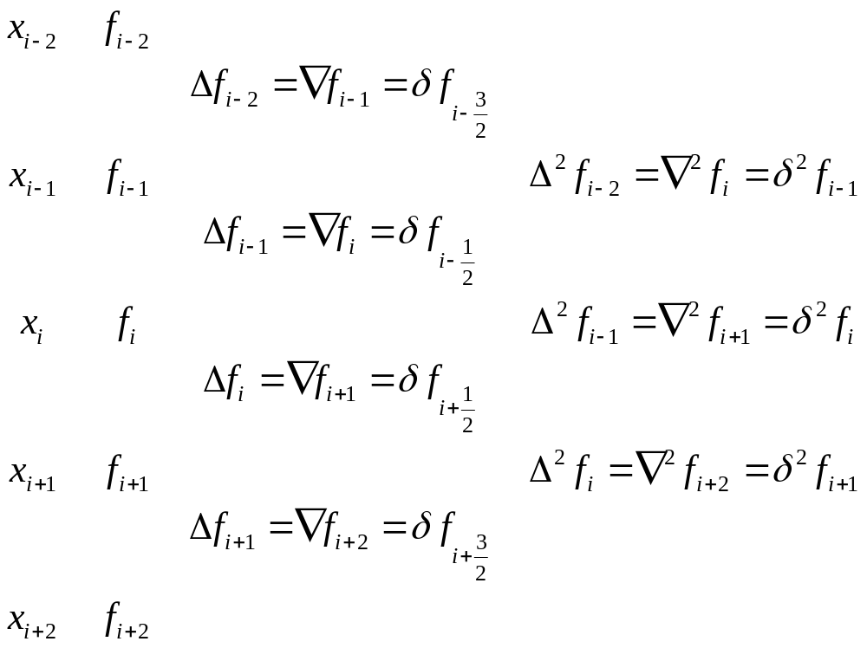
Σχέσεις μεταξύ των διαφορών
Στον παρακάτω πίνακα φαίνεται η ταύτιση αυτή.

Slide 29



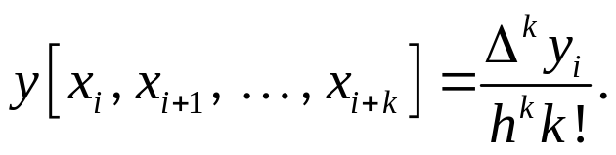
Σχέσεις μεταξύ των διαφορών
Θεώρημα 4.1 Έστω είναι ισαπέχοντα σημεία που απέχουν μεταξύ τους κατά τότε για ισχύει ότι:

Slide 30

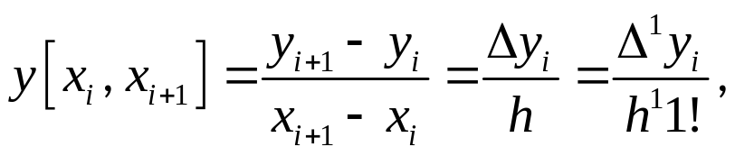


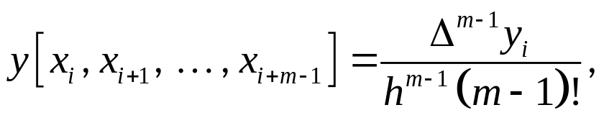

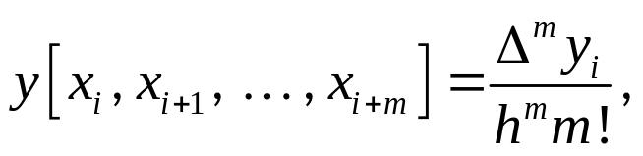
Σχέσεις μεταξύ των διαφορών
Απόδειξη: Η απόδειξη θα γίνει επαγωγικά. Για το σκοπό αυτό ελέγχουμε αν ισχύει η σχέση αυτή για οπότε έχουμε ότι:
και επομένως η σχέση αυτή ισχύει για
Δεχόμαστε ότι η σχέση αυτή ισχύει για δηλαδή ότι
και θα δείξουμε ότι ισχύει για δηλαδή ότι:

Slide 31
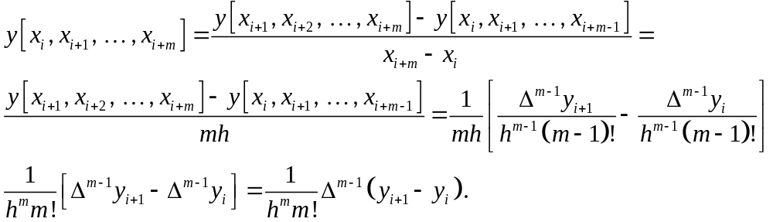
Σχέσεις μεταξύ των διαφορών
συνέχεια απόδειξης: Το πρώτο μέλος της παραπάνω σχέσης γράφεται διαδοχικά:
Από την παραπάνω σχέση τελικά μπορούμε να πάρουμε ότι:
το οποίο είναι το δεύτερο μέλος και έτσι το θεώρημα αποδείχτηκε.

Slide 32




Πεπερασμένες διαφορές σε πολυώνυμο
Θα δούμε πώς συμπεριφέρονται οι τιμές στον πίνακα διαφορών, όταν οι συναρτησιακές τιμές προέρχονται από ένα πολυώνυμο βαθμού
Εφαρμογή Θα εξετάσουμε τη συμπεριφορά των τιμών στον πίνακα διαφορών, όταν οι συναρτησιακές τιμές προέρχονται από το πολυώνυμο Παίρνοντας τιμές στα σημεία
Λύση: Για τις τιμές βρίσκουμε τις αντίστοιχες τιμές και σχηματίζουμε τον παρακάτω πίνακα διαφορών.

Slide 33
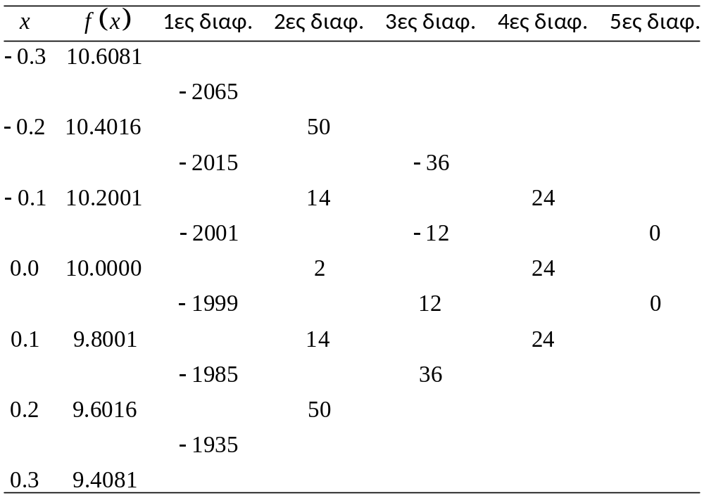
Πεπερασμένες διαφορές σε πολυώνυμο

Slide 34




Πεπερασμένες διαφορές σε πολυώνυμο
Σημείωση Οι τιμές των διαφορών στον πίνακα διαφορών εκφράζονται σε ακέραιες μονάδες της τελευταίας δεκαδικής τάξης που διατηρείται.
Θεώρημα 4.2 Οι διαφορές τάξης ενός πολυωνύμου βαθμού
έχουν όλες σταθερή τιμή:
όπου είναι η διαφορά μεταξύ διαδοχικών τιμών της ανεξάρτητης μεταβλητής στις οποίες υπολογίζεται το πολυώνυμο.

Slide 35

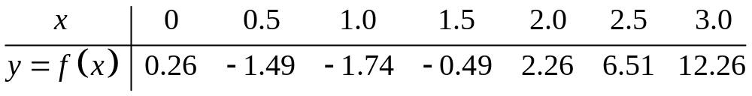
Πεπερασμένες διαφορές σε πολυώνυμο
Εφαρμογή Έστω ότι μας δίνεται το παρακάτω σύνολο τιμών μίας συνάρτησης που αντιστοιχούν σε ισαπέχουσες τιμές της ανεξάρτητης μεταβλητής
Με εφαρμογή του Θεωρήματος 4.6 θα προσδιορίσουμε το μικρότερου βαθμού πολυώνυμο που προσαρμόζεται στις δοθείσες τιμές.
Λύση: Για τις δοθείσες συναρτησιακές τιμές σχηματίζουμε τον παρακάτω πίνακα διαφορών:

Slide 36
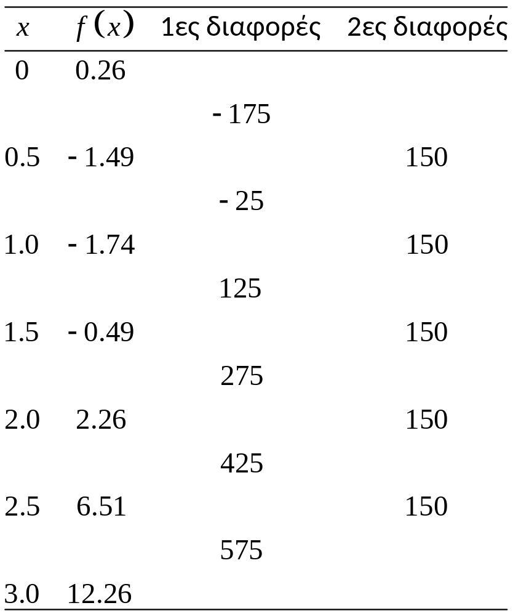
Πεπερασμένες διαφορές σε πολυώνυμο

Slide 37

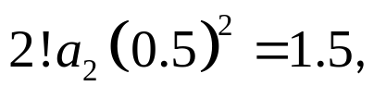




Πεπερασμένες διαφορές σε πολυώνυμο
συνέχεια λύσης Αφού οι δεύτερες διαφορές είναι όλες ίσες μεταξύ τους, τότε το ζητούμενο πολυώνυμο είναι βαθμού δύο, δηλαδή είναι της μορφής:
Επιπλέον, για αυτό το πολυώνυμο με βάση το Θεώρημα 4.2 πρέπει να ισχύει ότι:
και επομένως θα είναι
Μέχρι στιγμής έχουμε βρει ότι το ζητούμενο πολυώνυμο είναι της παρακάτω μορφής:
Με τον ίδιο τρόπο θα βρούμε τους συντελεστές και

Slide 38
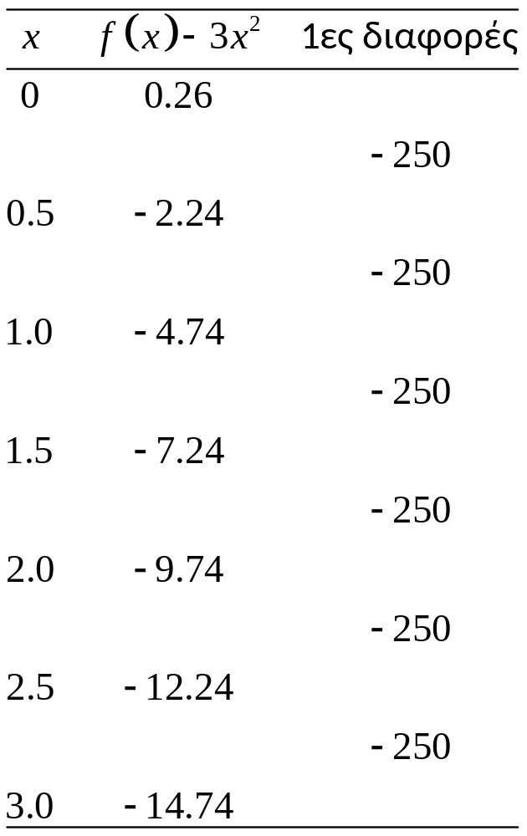



Πεπερασμένες διαφορές σε πολυώνυμο
συνέχεια λύσης Έτσι, αν αφαιρέσουμε από τις δοθείσες συναρτησιακές τιμές τις τιμές τότε προφανώς οι νέες τιμές θα προέρχονται από το πολυώνυμο Έτσι κατασκευάζουμε τον εξής πίνακα διαφορών:

Slide 39







Πεπερασμένες διαφορές σε πολυώνυμο
συνέχεια λύσης Οι συναρτησιακές τιμές προέρχονται από κάποιο πολυώνυμο πρώτου βαθμού αφού οι πρώτες διαφορές είναι όλες ίσες μεταξύ τους.
Επιπλέον, για αυτό το πολυώνυμο με βάση το Θεώρημα 4.2 πρέπει να ισχύει ότι: και επομένως θα είναι
Μέχρι στιγμής έχουμε βρει ότι το ζητούμενο πολυώνυμο είναι της μορφής:
Στη συνέχεια παρατηρούμε ότι οι συναρτησιακές τιμές είναι όλες ίσες με
Επομένως το ζητούμενο πολυώνυμο είναι το ακόλουθο:

Slide 40




Μετάδοση σφαλμάτων σε πίνακα διαφορών
Είναι προφανές ότι αν υπάρχει σφάλμα σε μία ή περισσότερες συναρτησιακές τιμές, τότε το σφάλμα αυτό μεταδίδεται σε περισσότερες από μια τιμές του πίνακα διαφορών.
Θα εξετάσουμε πώς μεταδίδεται το σφάλμα που έχει γίνει σε μία συναρτησιακή τιμή στον πίνακα διαφορών.
  Θεωρούμε τις τιμές μίας συνάρτησης υπολογισμένες για διάφορες τιμές της ανεξάρτητης μεταβλητής
  Υποθέτουμε ότι σε μία από αυτές, έστω την υπάρχει ένα σφάλμα
  Ο παρακάτω πίνακας μας δείχνει πως μεταδίδεται το σφάλμα αυτό.
  Ο πίνακας δεν περιέχει τις τιμές των διαφορών. Σε έναν πίνακα διαφορών τα σφάλματα αυτά πρέπει να προστεθούν στις αντίστοιχες τιμές.

Slide 41
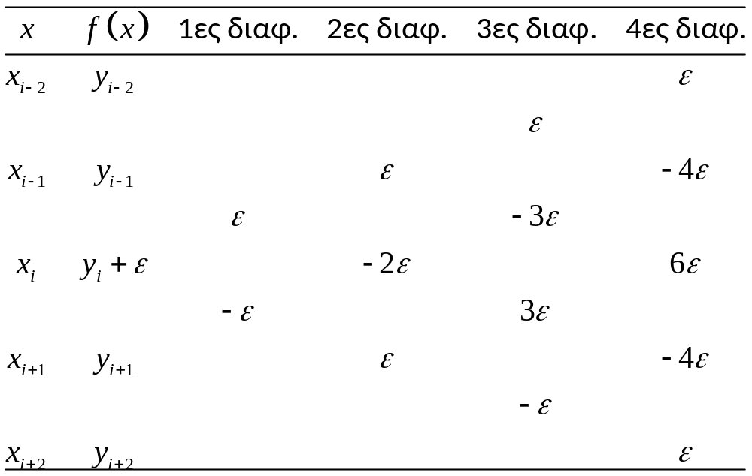
Μετάδοση σφαλμάτων σε πίνακα διαφορών

Slide 42
Μετάδοση σφαλμάτων σε πίνακα διαφορών
Παρατηρήσεις
Oι συντελεστές του μεταδιδόμενου σφάλματος για κάθε διαφορά συμπίπτουν με τους συντελεστές του αναπτύγματος του διωνύμου του Newton.
Όταν οι συναρτησιακές τιμές προέρχονται από ένα πολυώνυμο, τότε το μεμονωμένο σφάλμα θα αντιστοιχεί σε εκείνη την τιμή της συνάρτησης που βρίσκεται στην ίδια οριζόντια γραμμή με τη διαφορά που έχει το μεγαλύτερο απόλυτο σφάλμα.
  Αν υπάρχουν δύο διαφορές με το μεγαλύτερο απόλυτο σφάλμα, τότε το μεμονωμένο σφάλμα θα αντιστοιχεί σε εκείνη την τιμή της συνάρτησης που βρίσκεται ανάμεσα σε αυτές τις διαφορές.

Slide 43








Μετάδοση σφαλμάτων σε πίνακα διαφορών
Εφαρμογή Θα εξετάσουμε τη συμπεριφορά των τιμών στον πίνακα διαφορών, όταν οι συναρτησιακές τιμές προέρχονται από το πολυώνυμο παίρνοντας τιμές στα σημεία και θεωρώντας ότι, όταν το η αντίστοιχη τιμή έχει ένα σφάλμα
Με βάση τη συμπεριφορά των τιμών στον πίνακα διαφορών θα γίνουν εμφανή η προέλευση και η τιμή του σφάλματος.
Λύση: Για τις τιμές βρίσκουμε τις αντίστοιχες τιμές και λαμβάνουμε υπόψη το σφάλμα στην δηλαδή αντί για παίρνουμε
Με βάση αυτά σχηματίζουμε τον παρακάτω πίνακα διαφορών.

Slide 44
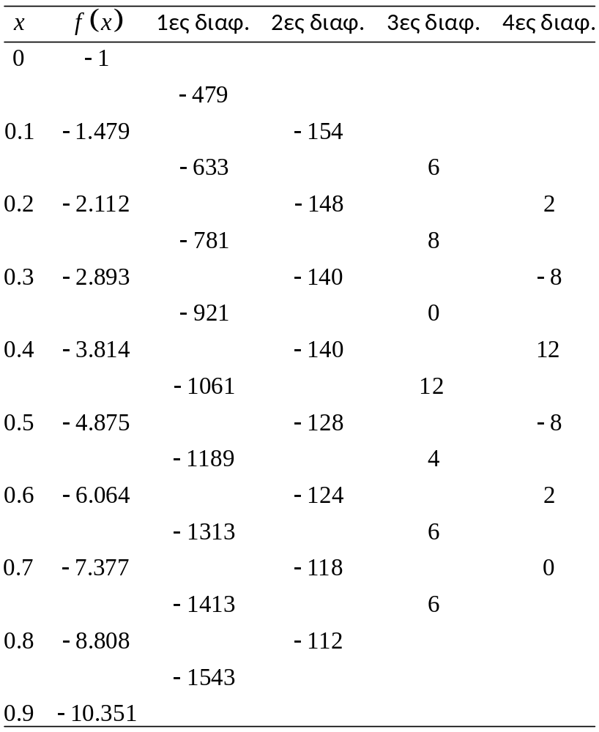

Slide 45





Μετάδοση σφαλμάτων σε πίνακα διαφορών
συνέχεια λύσης
Εφόσον οι διαφορές τέταρτης τάξης δεν είναι όλες ίσες με το μηδέν , τότε αυτές θα πρέπει να είναι πολλαπλάσιες των διωνυμικών συντελεστών
Με βάση αυτό μπορούμε να υπολογίσουμε το σφάλμα ως εξής:
  Αφού έχουμε τιμή στην τέταρτης τάξης διαφορά τότε θα πρέπει να ισχύει δηλαδή το σφάλμα είναι
  Αφού έχουμε μία διαφορά που έχει το μεγαλύτερο απόλυτο σφάλμα τότε το μεμονωμένο σφάλμα αντιστοιχεί σε εκείνη την τιμή της συνάρτησης που βρίσκεται στην ίδια οριζόντια γραμμή με τη διαφορά αυτή και επομένως αντιστοιχεί στην

Slide 46



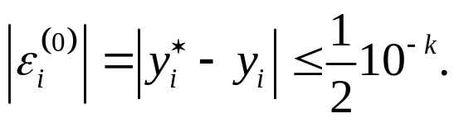
Μετάδοση σφαλμάτων σε πίνακα διαφορών
Σφάλματα στρογγυλοποίησης συναρτησιακών τιμών
Υποθέτουμε ότι οι συναρτησιακές τιμές είναι υπολογισμένες σε ισαπέχοντα σημεία και έχουν στρογγυλοποιηθεί σε δεκαδικά ψηφία.
Δηλαδή, αν δηλώνει το σφάλμα στρογγυλοποίησης που αντιστοιχεί στην ακριβή συναρτησιακή τιμή με αντίστοιχη προσεγγιστική τιμή ισχύει:

Slide 47



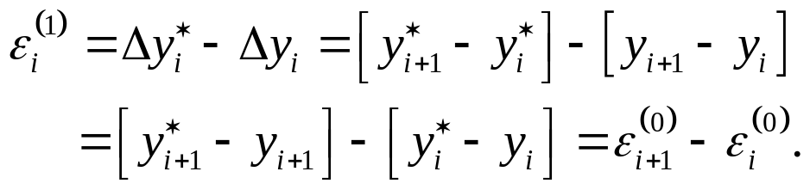
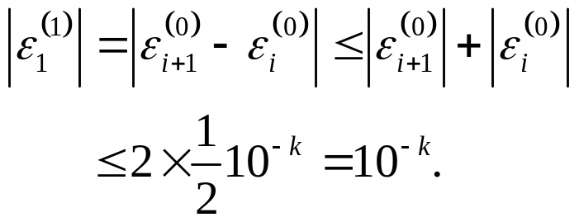
Μετάδοση σφαλμάτων σε πίνακα διαφορών
Στη συνέχεια, αν παριστάνει το σφάλμα που αντιστοιχεί στην ακριβή τιμή της πρώτης διαφοράς με αντίστοιχη προσεγγιστική τιμή ισχύει:
Με βάση τα παραπάνω ισχύει ότι:

Slide 48





Μετάδοση σφαλμάτων σε πίνακα διαφορών
Αν παριστάνει το σφάλμα που αντιστοιχεί στην ακριβή τιμή της τάξης διαφοράς με αντίστοιχη προσεγγιστική τιμή θα ισχύει ότι:
Με βάση τα παραπάνω ισχύει ότι
και επομένως έχουμε:

Slide 49


Μετάδοση σφαλμάτων σε πίνακα διαφορών
Εφαρμογή
Θα εξετάσουμε τη συμπεριφορά των τιμών στον πίνακα διαφορών όταν οι συναρτησιακές τιμές προέρχονται από το πολυώνυμο παίρνοντας τιμές στα σημεία και θεωρώντας ότι οι συναρτησιακές τιμές έχουν στρογγυλο-ποιηθεί σε δύο δεκαδικά ψηφία.
Επίσης θα βρούμε ένα άνω φράγμα για το απόλυτο σφάλμα στις διαφορές τετάρτης τάξης της συνάρτησης.

Slide 50




Μετάδοση σφαλμάτων σε πίνακα διαφορών
Λύση:
Τα σφάλματα στρογγυλοποίησης που υπάρχουν στις τιμές θα ικανοποιούν τη σχέση:
Συνεπώς, για τα σφάλματα στις διαφορές τέταρτης τάξης της συνάρτησης θα ισχύει:
Για τις τιμές βρίσκουμε τις αντίστοιχες τιμές και στρογγυλοποιούμε τις τιμές αυτές σε δύο δεκαδικά ψηφία για να πάρουμε τις προσεγγιστικές τιμές
Με βάση αυτά σχηματίζουμε τον παρακάτω πίνακα διαφορών:

Slide 51

Μετάδοση σφαλμάτων σε πίνακα διαφορών

Slide 52




Μετάδοση σφαλμάτων σε πίνακα διαφορών
συνέχεια λύσης
Οι διαφορές τέταρτης τάξης θα είναι ίσες με
Όμως σύμφωνα με το Θεώρημα 4.2 ισχύει ότι και έτσι έχουμε
Επομένως, οι τέταρτες διαφορές του παραπάνω πίνακα αποτελούνται από τα σφάλματα που προέρχονται από τα σφάλματα στρογγυλοποίησης στις συναρτησιακές τιμές.
Με βάση αυτό οι τέταρτες διαφορές του παραπάνω πίνακα θα πρέπει να φράζονται από τον αριθμό

Slide 53






Γραμμικοί τελεστές διαφορών
Οι τελεστές ονομάζονται γραμμικοί τελεστές διαφορών, επειδή ικανοποιούν τη σχέση:
όπου είναι ένας από τους τελεστές αυτούς, και είναι σταθερές και, και συναρτήσεις του

Slide 54





Γραμμικοί τελεστές διαφορών
Ορισμός 4.8 Ορίζουμε τον τελεστή μετατόπισης που σημειώνεται ως από τους παρακάτω τύπους:
και
Από τις παραπάνω σχέσεις μπορεί εύκολα να προκύψει ότι για ισαπέχοντα σημεία ισχύει η σχέση:
ή ότι για τυχαία σημεία ισχύει η σχέση:

Slide 55






Γραμμικοί τελεστές διαφορών
Ορισμός 4.9 Ορίζουμε τον ταυτοτικό τελεστή που σημειώνεται ως …..από την παρακάτω σχέση:
και ορίζουμε ότι:
Ορισμός 4.10 Ορίζουμε τον τελεστή της μέσης τιμής ο οποίος συμβολίζεται με και ορίζεται ως εξής:
έτσι ώστε για παράδειγμα με αυτόν τον τελεστή να έχουμε:

Slide 56







Γραμμικοί τελεστές διαφορών
Ορισμός 4.11 Ο τελεστής της παραγώγου συμβολίζεται με και ορίζεται από την παρακάτω σχέση:
Ορισμός 4.12 Δύο τελεστές και καλούνται ίσοι όταν για κάθε συνάρτηση και για κάθε σημείο του πεδίου ορισμού της ισχύει:
Ο τελεστής είναι το άθροισμα ή η διαφορά δύο άλλων τελεστών … και όταν για κάθε συνάρτηση και για κάθε σημείο του πεδίου ορισμού αυτής ισχύουν αντίστοιχα οι σχέσεις:

Slide 57





Γραμμικοί τελεστές διαφορών
Ορισμός 4.12
Ο τελεστής είναι το γινόμενο δύο άλλων τελεστών και όταν για κάθε συνάρτηση και για κάθε σημείο του πεδίου ορισμού αυτής ισχύουν αντίστοιχα οι σχέσεις:
Ο τελεστής είναι ο μοναδιαίος τελεστής, όταν για κάθε συνάρτηση και για κάθε σημείο του πεδίου ορισμού της ισχύει:
Ο τελεστής συμβολίζεται και με τον αριθμό 1.

Slide 58









Γραμμικοί τελεστές διαφορών
Ορισμός 4.12
Ο τελεστής είναι ο δεξιός αντίστροφος του τελεστή όταν ισχύει η σχέση
Ο δεξιός αντίστροφος συμβολίζεται με Αν συμβαίνει ο δεξιός αντίστροφος του να είναι συγχρόνως και αριστερός αντίστροφος του δηλαδή αν ισχύει η σχέση τότε ο καλείται αντίστροφος του Σε αυτήν την περίπτωση ισχύει η αντιμεταθετική ιδιότητα μεταξύ των και δηλαδή ισχύει η σχέση:

Slide 59

Γραμμικοί τελεστές διαφορών
Παρατήρηση
Οι γραμμικοί τελεστές έχουν δεξιό αντίστροφο και μόνο ο έχει αντίστροφο.
Επίσης, και οι πέντε γραμμικοί τελεστές υπακούουν τους νόμους της Άλγεβρας με εξαίρεση την ιδιότητα του αντιστρόφου.
Ο λογισμός αυτός λέγεται λογισμός των τελεστών και οι μέθοδοι που χρησιμοποιούνται λέγονται συμβολικές μέθοδοι.

Slide 60


Γραμμικοί τελεστές διαφορών
Εφαρμογή Χρησιμοποιώντας λογισμό τελεστών θα δείξουμε ότι ισχύει η παρακάτω σχέση τελεστών:
Λύση: Από τον ορισμό του τελεστή έχουμε:
Επομένως, ισχύει ότι

Slide 61

Γραμμικοί τελεστές διαφορών
Σχέσεις μεταξύ των τελεστών

Slide 62


Στοιχεία εξισώσεων διαφορών
Οι εξισώσεις διαφορών παίζουν σημαντικό ρόλο στην ανάλυση των αριθμητικών μεθόδων επίλυσης διαφορικών εξισώσεων.
Η τυπική διαφορά μεταξύ διαφορικών εξισώσεων και εξισώσεων διαφορών είναι ότι στις εξισώσεις διαφορών οι άγνωστοι δεν είναι συναρτήσεις, αλλά ακολουθίες σημείων.
Ορισμός 4.13 Εξίσωση διαφορών λέγεται μία εξίσωση που περιέχει διαφορές.
Παράδειγμα Η παρακάτω εξίσωση
από την οποία μπορούμε να πάρουμε ότι:
αποτελεί μία εξίσωση διαφορών.

Slide 63






Στοιχεία εξισώσεων διαφορών
Γενικά, οι εξισώσεις διαφορών γράφονται συνήθως με τα όπως για παράδειγμα:
όπου και είναι γνωστές συναρτήσεις του
Ορισμός 4.14 Εξίσωση διαφορών είναι μια σχέση μεταξύ των τιμών μίας συνάρτησης ορισμένη για διακεκριμένες τιμές του ορίσματος
Ορισμός 4.15 Λύση μιας εξίσωσης διαφορών είναι μια ακολουθία τιμών που ικανοποιούν την εξίσωση για ένα σύνολο διαδοχικών τιμών του
Ορισμός 4.16 Τάξη μιας εξίσωσης διαφορών είναι η διαφορά μεταξύ του μεγαλύτερου και του μικρότερου δείκτη (τιμών του ) της εξίσωσης.

Slide 64



Στοιχεία εξισώσεων διαφορών
Παράδειγμα
Για τις παρακάτω εξισώσεις διαφορών:
μπορούμε να δούμε, με απευθείας αντικατάσταση, ότι οι εξισώσεις αυτές έχουν τις παρακάτω λύσεις αντίστοιχα:
όπου είναι μια αυθαίρετη σταθερά.

Slide 65






Στοιχεία εξισώσεων διαφορών
Ομογενείς γραμμικές εξισώσεις διαφορών τάξης με σταθερούς συντελεστές
Θα αναζητήσουμε λύσεις της μορφής για όλα τα
Αν αντικαταστήσουμε τις λύσεις αυτές στην παραπάνω εξίσωση θα πάρουμε:
Αν διαιρέσουμε με παίρνουμε τη χαρακτηριστική εξίσωση:
η οποία αποτελεί ένα πολυώνυμο βαθμού

Slide 66



Στοιχεία εξισώσεων διαφορών
Υποθέτουμε ότι οι ρίζες αυτού του πολυωνύμου είναι διακεκριμένες.
Τότε οι είναι όλες λύσεις της δεδομένης εξίσωσης διαφορών και συνεπώς λόγω γραμμικότητας έχουμε ότι και η σχέση:
για αυθαίρετες σταθερές είναι επίσης λύση της εξίσωσης διαφορών, η οποία σε αυτήν την περίπτωση μπορεί να δειχτεί ότι είναι η γενική λύση της εξίσωσης διαφορών.
Αν δίνονται οι πρώτες αρχικές τιμές των τότε η εξίσωση διαφορών μπορεί να δοθεί αναλυτικά (σε κλειστή μορφή) για όλες τις διαδοχικές τιμές των

Slide 67





Στοιχεία εξισώσεων διαφορών
Εφαρμογή Έστω ότι μας δίνεται η εξίσωση διαφορών:
με τις αρχικές συνθήκες Θα βρούμε τη λύση της εξίσωσης αυτής σε κλειστή μορφή για όλες τις διαδοχικές τιμές των
Λύση: Η δοθείσα εξίσωση διαφορών είναι τρίτης τάξης και η χαρακτηριστική εξίσωση διαφορών είναι:
Οι ρίζες του πολυωνύμου αυτού είναι οι
Επομένως, η γενική λύση της εξίσωση διαφορών είναι

Slide 68





Στοιχεία εξισώσεων διαφορών
συνέχεια λύσης Χρησιμοποιώντας τη σχέση 4.5 και τις αρχικές συνθήκες για αποκτάμε το ακόλουθο σύστημα γραμμικών εξισώσεων για τις σταθερές
η λύση του οποίου είναι
Έτσι, η έκφραση
αποτελεί τη ζητούμενη λύση.

Slide 69
Στοιχεία εξισώσεων διαφορών
Αν το χαρακτηριστικό πολυώνυμο έχει ένα ζεύγος συζυγών μιγαδικών ριζών, τότε μπορούμε επίσης να εκφράσουμε τη λύση σε πραγματική μορφή.
Έτσι, αν μπορούμε να εκφράσουμε τα . . .. σε πολική μορφή: όπου
Τότε η λύση της 4.2 που αντιστοιχεί σε αυτό το ζεύγος ριζών είναι:
όπου

Slide 70
Στοιχεία εξισώσεων διαφορών
Αν είναι διπλή ρίζα του χαρακτηριστικού πολυωνύμου 4.3 τότε μια δεύτερη λύση αυτού είναι η
Για αν επαληθεύσουμε ότι η είναι λύση, αντικαθιστούμε στην 4.1 και βρίσκουμε ότι:
αφού
Μπορεί να δειχτεί ότι όλες αυτές οι λύσεις δηλαδή οι και είναι γραμμικά ανεξάρτητες.

Slide 71
Στοιχεία εξισώσεων διαφορών
Γενική λύση μη ομογενούς γραμμικής εξίσωσης διαφορών με σταθερούς συντελεστές
Η γενική λύση μπορεί να γραφεί στη μορφή:
όπου είναι η γενική λύση της ομογενούς και είναι μια μερική λύση.
Στην ειδική περίπτωση όπου είναι σταθερά, μια μερική λύση μπορεί να δημιουργηθεί θέτοντας (μια σταθερά) και αντικαθιστώντας όπου προσδιορίζοντας έτσι το
λαμβάνοντας υπόψη ότι το άθροισμα των συντελεστών δεν είναι μηδέν.

